Slide 1
Božanstva Mezopotamije
Napravili:Mateo Đurković i Daniel Marčinko
Profesorica: Vesna Lokner Kralj

Slide 2
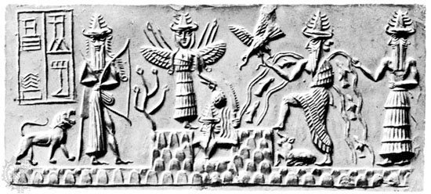
Sažeto o božanstvima
Bili su mnogobošci
Religija im dolazi od Sumerana
Imaju kult i svećenike
Svaki grad ima svojeg zaštitika
Hramovi se zovu zigurati

Slide 3
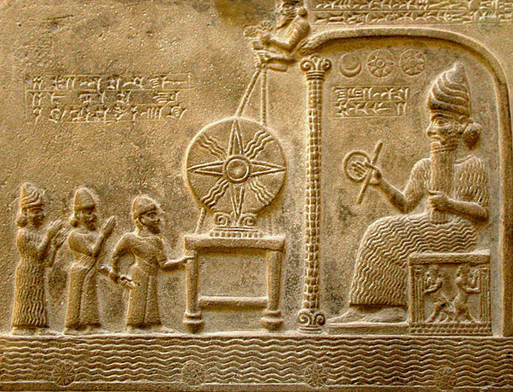
Najštovaniji Bogovi
Ištar: Božica nebesa,ljubavi i rata
Suen: Bog Mjeseca
A, postojali su još i predstavnici planeta, ali su i oni Bogovi:
Nergal-Mars
Ninurta-Saturn
Enlil-Jupiter

Slide 4
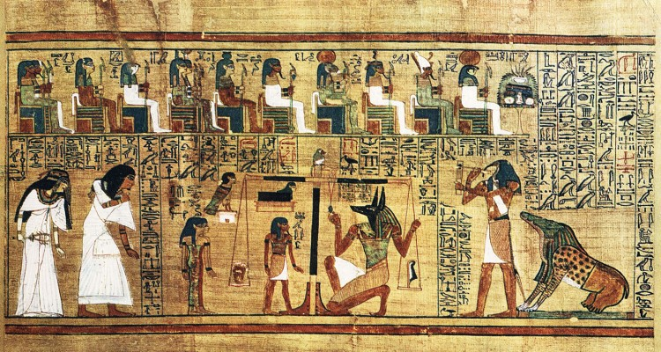
U što sve vjeruju?
Vjeruju u demone
Vjeruju u više Bogova i postoje Božanstva prvog i drugog reda
Vjeruju u kultove kao što su kult mrtvih itd.

Slide 5
Priča o Bogovima
Sumerski svećenici mislili su da su nebo i zemlja nastali od prvobitnog mora, a gospodar prvobitnog mora bila je Nama.
Namu su stvorile bog An i gospodarica Ki
An i Ki su imali sina Enlila, a Enlil je stvorio Mjesec, Nebo, Sunce i Boga Nanu
Nana je stvorio Utu-u
Enlil, Ki i Enkij su stvorili Boga životinja, vode i biljaka
I tako je po nijhovom vjerovanju nastao svijet

Slide 6
Ep o Gilgamešu
Sadržava puno legendi i mitova koje su važne za religiju
To je najstarija sačuvana knjiga

Slide 7
KRAJ
HVALA NA PAŽNJI!

